Slide 1
Outfit Service
https://github.com/nadegegriesser/outfit-service
Nadège Griesser 1. Februar 2019

Slide 2
Zielsetzung
Es soll
basierend auf der Außentemperatur
eine „Outfit“-Empfehlung
gegeben werden.

Slide 3
Funktionale Anforderungen
Empfehlung
  Level zwischen 1 und 5
  abhängig von der aktuellen Temperatur
  an einem bestimmten Standort
REST-Endpunkt
Wetterinformationen aus www.openweathermap.org/api

Slide 4
Technische Hinweise
Java oder Kotlin (Frameworks je nach Belieben)
REST-Endpunkt
  Aufbau frei wählbar
  Rückgabeformat JSON
  Temperatur in °C, Outfit Level (1-5)
Berechnungslogik
  Möglicher Fehler : 26° entspricht Level 1 und 2
  Annahme “Level 1: x > 26 °C” statt “Level 1: x >= 26 °C”
Automatisierte Tests
Endpunkt Dokumentation

Slide 5
Was kann OpenWeatherMap?
Current weather data
By city name
By city ID (recommended)
By geographic coordinates
By ZIP code
Cities within a rectangle zone
Cities in cycle
Call for several city IDs

Slide 6
Wie identifiziert man den Standort?
In welcher Form kriege ich den Standort?
HTML5 Geolocation
  Latitude, Longitude
  Browser Support
  Freigabe erforderlich
Google Geolocation API, ...
User Eingabe
  Stadt
  Postleitzahl

Slide 7
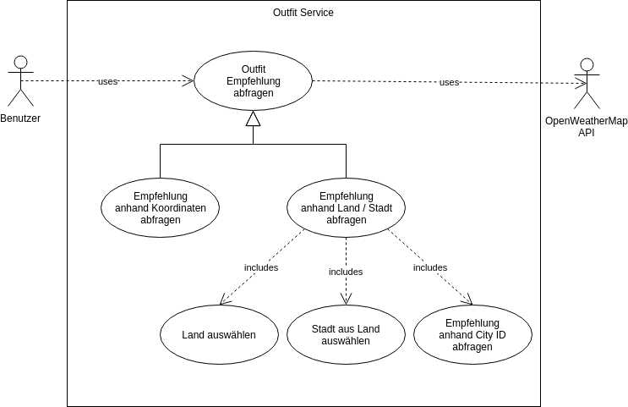
Use Cases

Slide 8
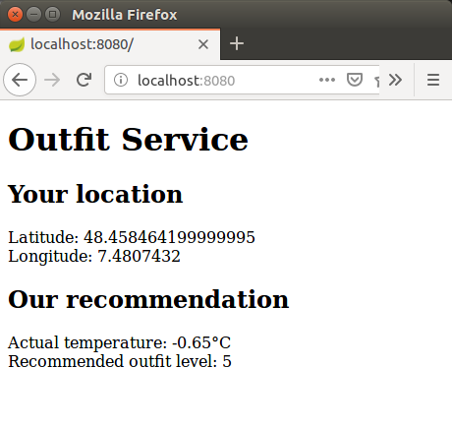
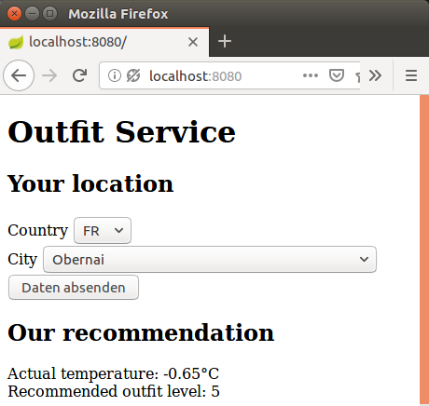
Demo

Slide 9
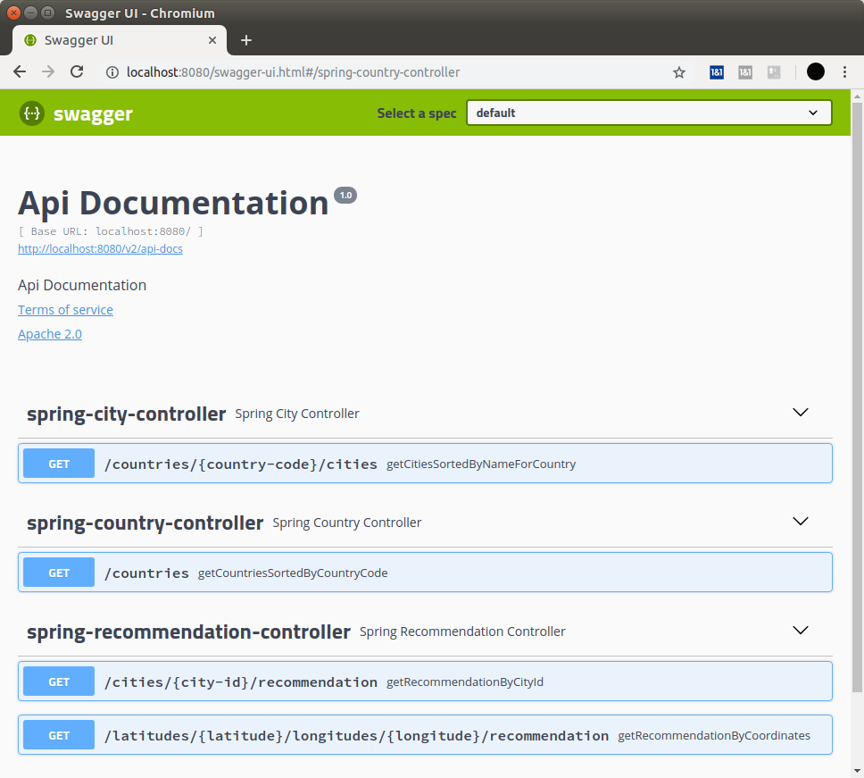
REST Endpunkte

Slide 10
OpenWeatherMap Client
Current weather data API
  By city ID
  By geographic coordinates
  Mit dem metrischen System
  10 Minuten Caching
City Liste als JSON Datei
  City ID Auflösung im Frontend
  Parsing und Umwandlung beim hochfahren

Slide 11
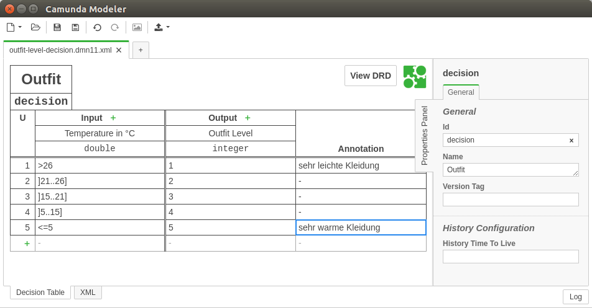
Berechnung

Slide 12
Automatische Tests
Unit Tests
  JUnit
  Parametrized, MockitoJUnitRunner, SpringJUnit4ClassRunner
  Surefire Plugin
Integration Tests
  JUnit
  SpringRunner
  Failsafe Plugin
Code coverage
  JaCoCo Plugin

Slide 13
Outfit Service
Fragen?

